Slide 1

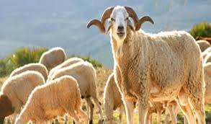

Université Abderrahmane Mira – Bejaïa
Faculté de médecine
Cestodoses Larvaires
Dr. AMIOUR
Année universitaire 2023/2024

Slide 2
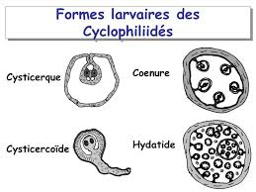
CESTODES LARVAIRES
Homme = HI :
- Taenia solium
Cysticercose .
Homme = IMPASSE :
Echinococcus granulosus
→ hydatidose ++++
2. Echinococcus multilocularis
→ Echinococcose alvéolaire
3. Multiceps sp.
→ Cénurose

Slide 3
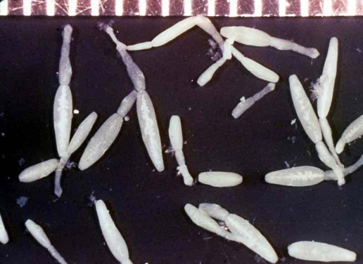
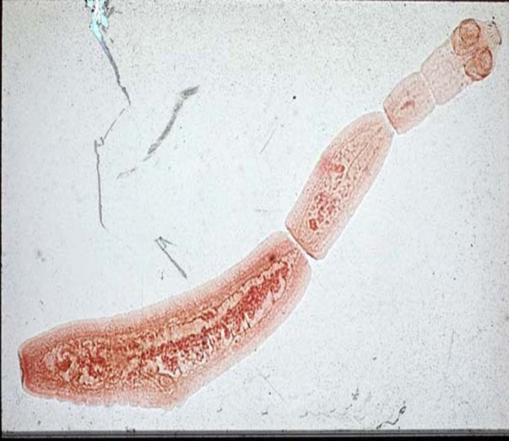
HYDATIDOSE
Définition: kyste hydatique ou échinococcose hydatique.
anthropozoonose cosmopolite due au développement tissulaire de la larve : ‘’ hydatide’’ d’un tænia échinocoque parasite à l’état adulte de l’intestin grêle des canidés : ‘’Echinococcus granulosus granulosus’’
Agent pathogène :
Taenia du chien, impasse parasitaire chez l’homme
Ver adulte: 3- 6 mm
Scolex : 4 ventouses , double couronne de crochets.
chaine de 3 anneaux.
Pores génitaux latéraux .
Hermaphrodite.

Slide 4
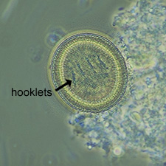
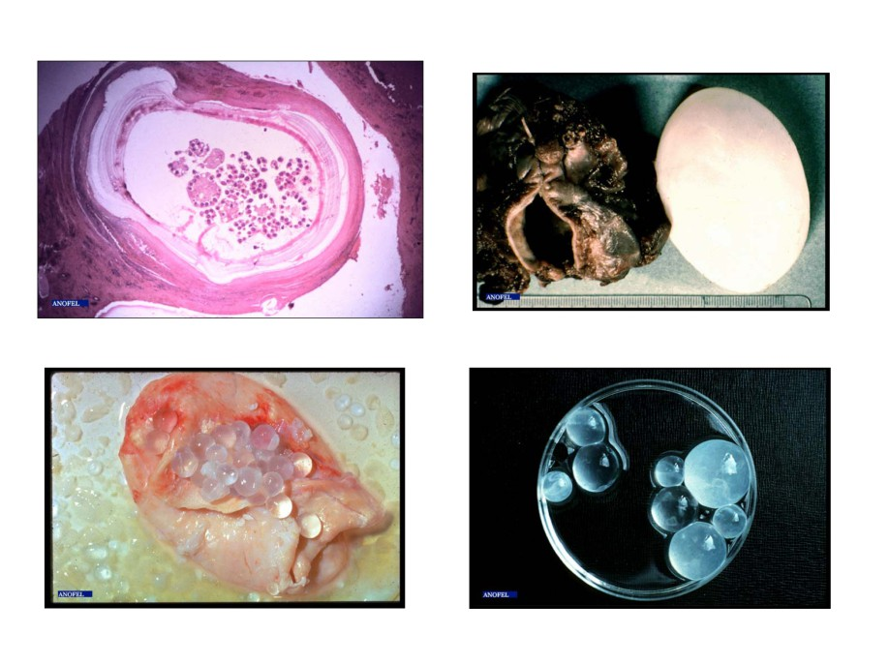
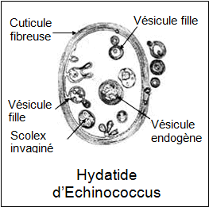
Œuf:
- ovoïde ,
- contient 1 embryon hexacanthe ou oncosphère ou embryophore.
- 1 paroi épaisse striée,
- 1 coque fine et délicate souvent perdue déjà au niveau de l’utérus.
L’œuf est directement infestant.
Le Kyste hydatique: larve hydatide:
- taille variable qlq mm à des cm

Slide 5
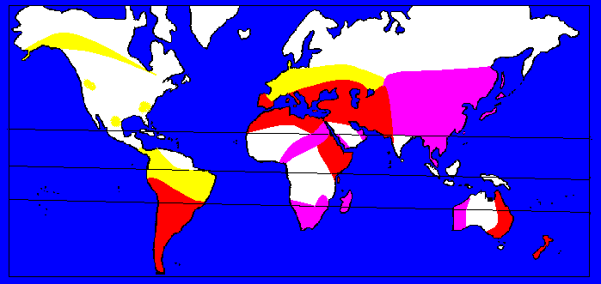
Répartition géographique:
• Cosmopolite
• Endémique dans les pays
avec élevage intensif de mouton
Cycle:
- HD: - chien ++++,
- canidés sauvages
HI : - bovins, ovins , caprins
- Homme (H. Accidentel).
- Réservoir: chien dans les régions d'élevage, et canidés sauvages, les chiens vagabonds entraînent la dissémination.
Zone endémique
cas sporadiques
• Contamination de l’homme:
- Directe : +++ contact avec le chien.
Indirecte : (par des fruits et légumes souillés par des excréments de chien)

Slide 6
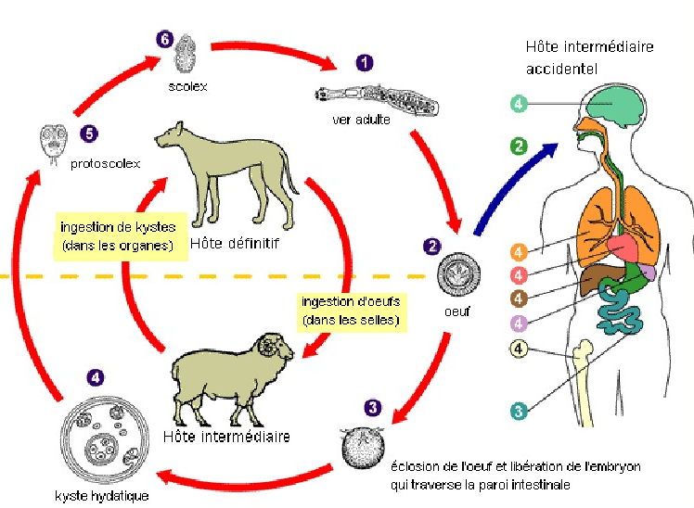
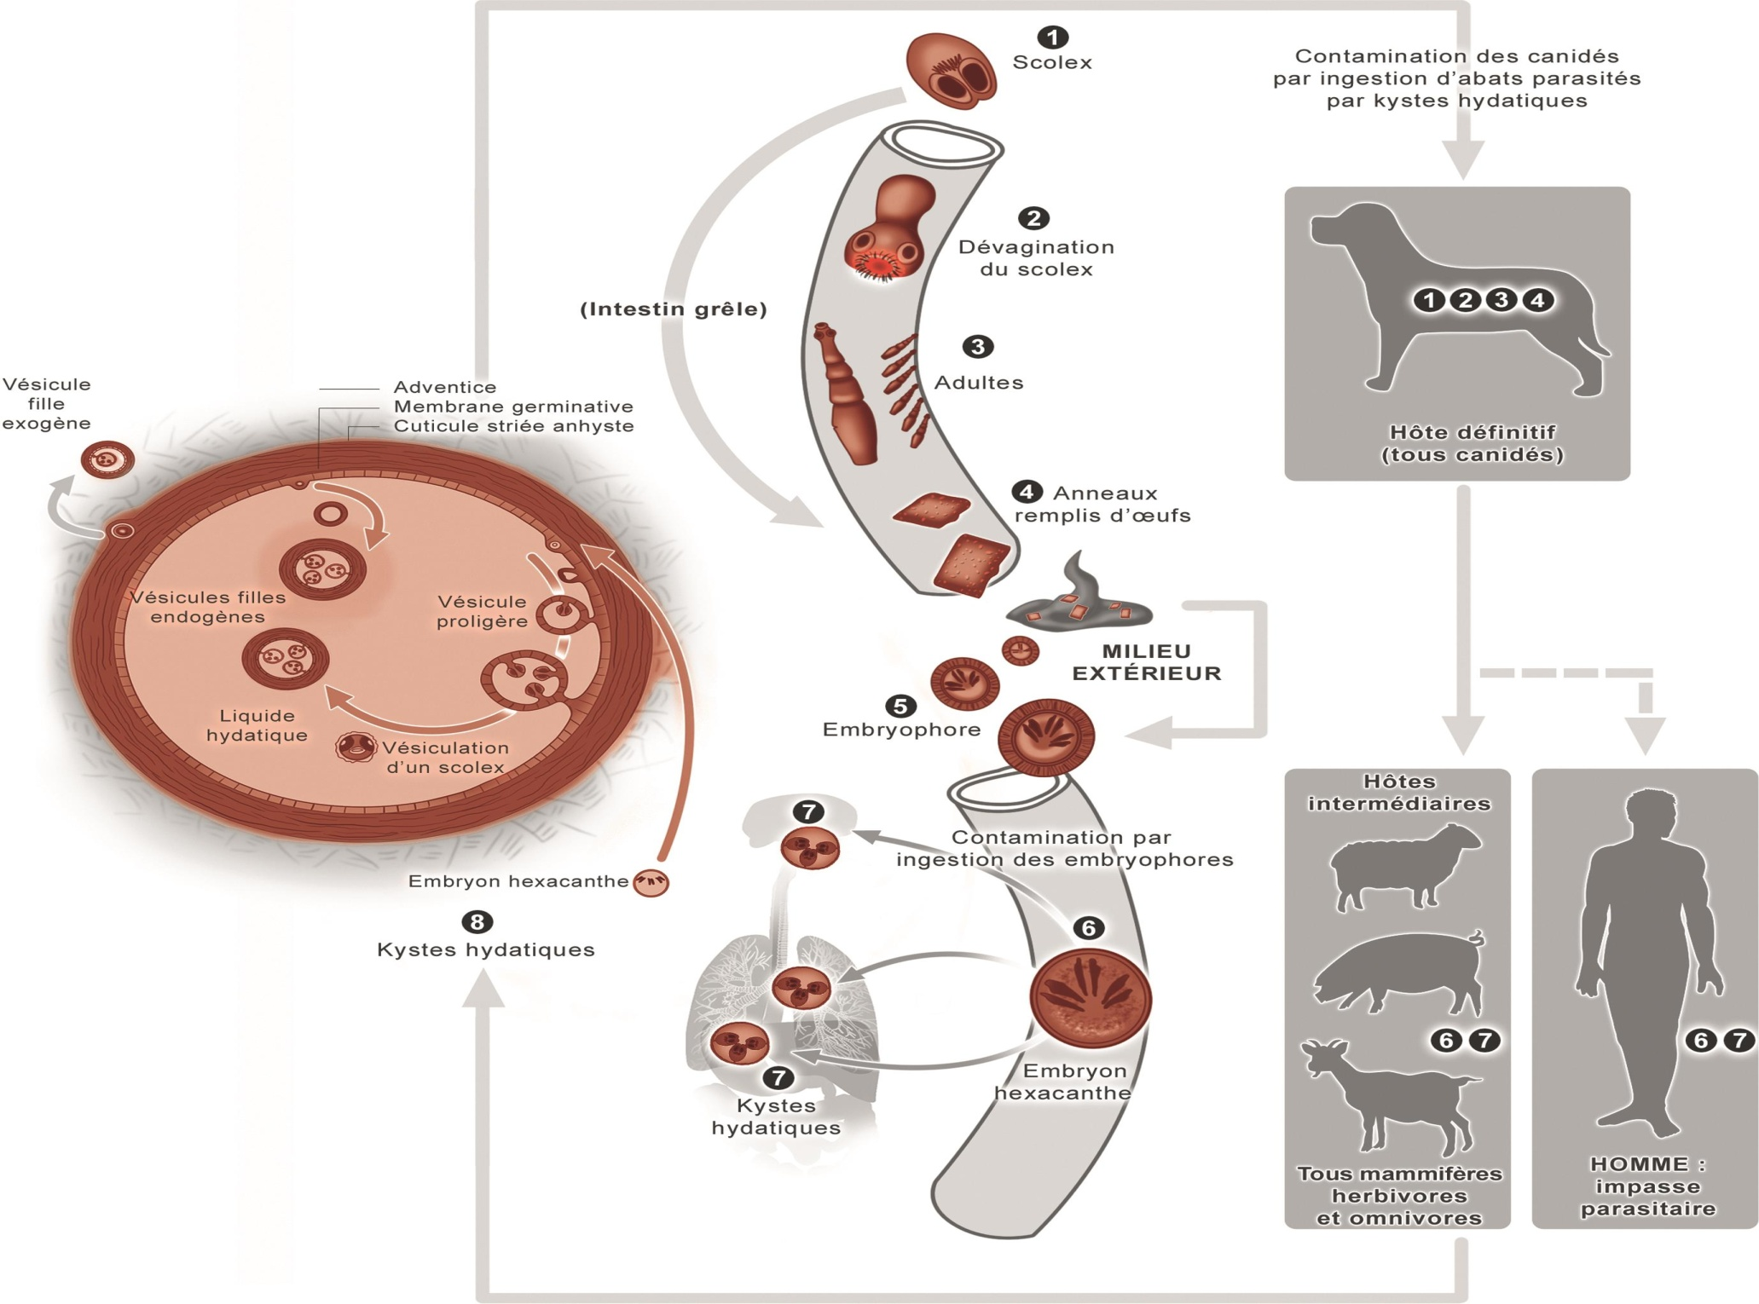

Slide 7
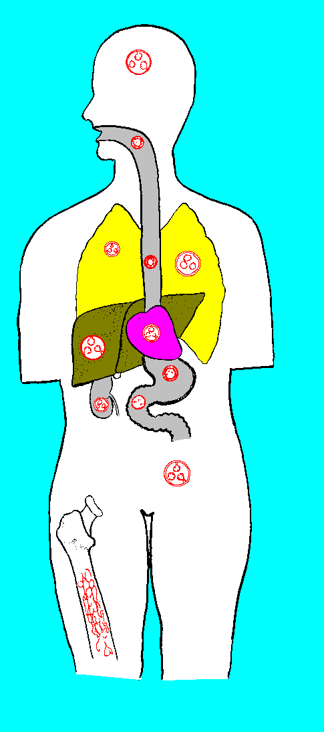
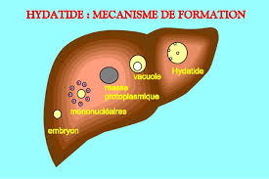
CLINIQUE:
LOCALISATIONS :
cérébrale:7%
pulmonaire:30%
hépatique: 50%
intestinale: 7% abdominale: 8%
osseuse: 2%
Développement lent ( chronique).
Manifestations cliniques après plusieurs
années d’évolution
3 types de manifestations:
• Masse abdominale
• Complications par compression mécanique
Rupture du kyste hydatique: hydatidose
secondaire
parfois de découverte fortuite lors d’un
examen radiologique

Slide 8
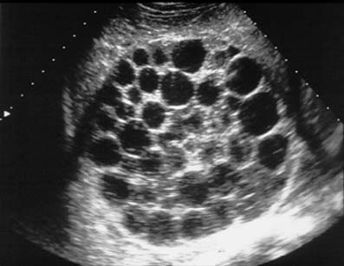
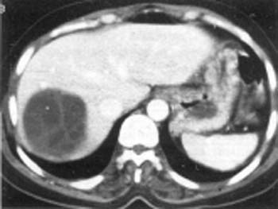
CLINIQUE
1- Hydatidose hépatique
– Forme la plus fréquente (60% des cas)
– Hépatomégalie isolée et indolore
– Compression des voies biliaires
Échographie hépatique montrant un kyste hydatique avec une image de multiples vésicules filles en « sac de billes » ou en « nid d’abeilles
– Rupture du kyste
• Dans les voies biliaires: angiocholite
• Dans le péritoine
• Dans un vaisseau: dissémination
hématogène
– Infection du kyste rompu
Scanner Kyste hépatique

Slide 9
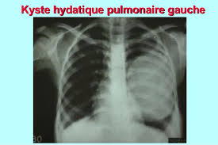
2- Hydatidose pulmonaire:
– 2eme localisation en fréquence (30% des cas)
- Toux, dyspnée, hémoptysie
– Compression d’une bronche
– Rupture du kyste dans une bronche : vomique
– Infection du kyste rompu
Examens radiologiques:
- imagerie => masse liquidienne arrondie
diamètre > 2 cm .

Slide 10
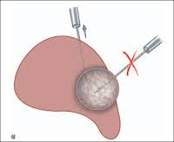
Diagnostic:
NFS: hyper éosinophilie INCONSTANTE .
Sérologie +++:
: arc spécifique n°5 en immuno électrophorèse
Une sérologie négative n’élimine pas le diagnostic +++
EPS: négatif
Examen parasitologique direct : habituellement impossible sauf:
- identifier les élements d’une vomique.
- d’un Kyste opéré , (sable hydatique, crochets).
Ponction de kyste à proscrire +++

Slide 11
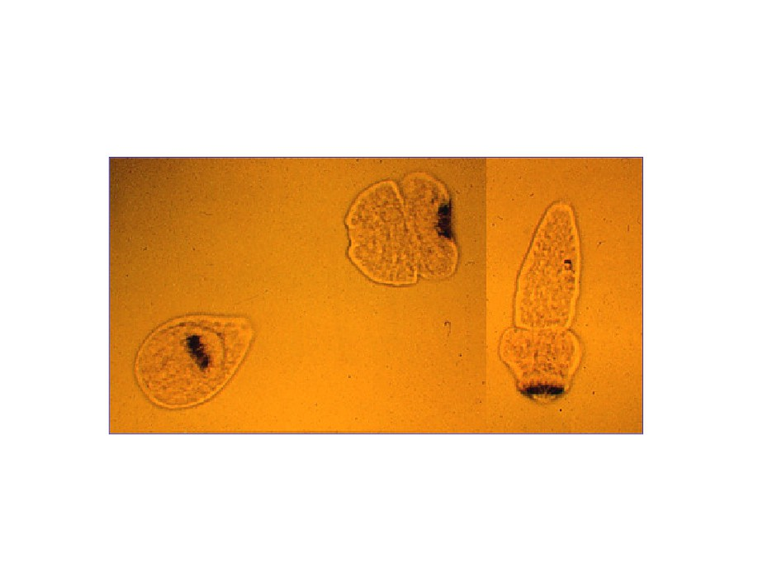
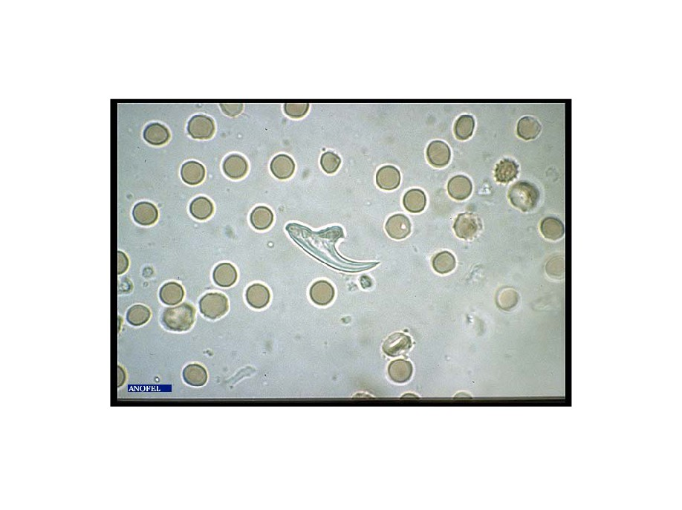
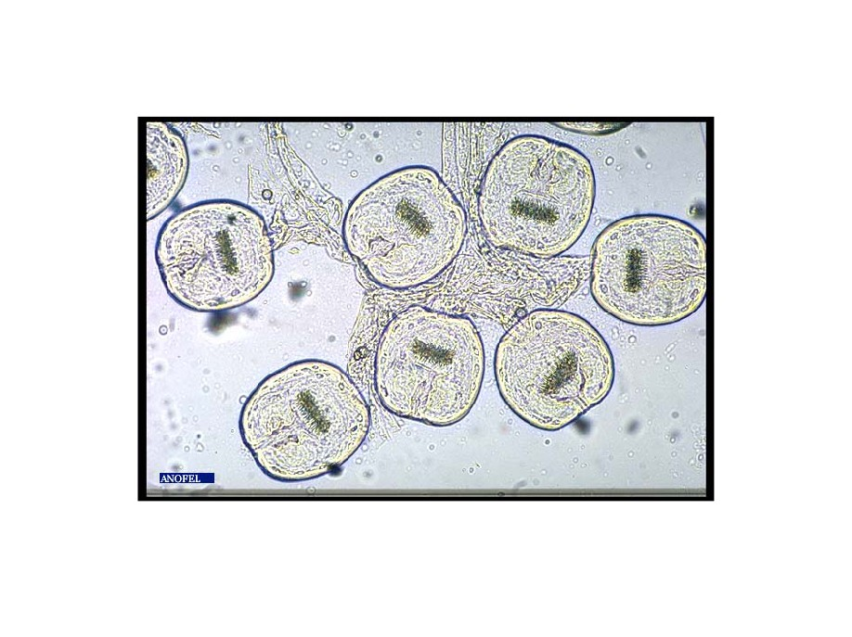
crochet
Sable hydatique

Slide 12
TRAITEMENT:
• Essentiellement chirurgical +++ : exérèse du kyste
• Traitement médicamenteux associé:
– albendazole (eskazole®)
– en pré, per et post opératoire
• suivi sérologique:
– rebond post-thérapeutique immédiat
– disparition des anticorps en 12 à 24 mois
– persistance des anticorps: signe de récidive
PROPHYLAXIE:
Mouton :
Contrôle vétérinaire
Destruction des viscères parasités
Information des ruraux pratiquant un abattage non contrôlé pour
consommation familiale
Chien :
Interdire l’accès aux zones d’abattage, traitement anti-
helminthique régulier
Homme:
Hygiène individuelle (mains, légumes)

Slide 13
CYSTICERCOSE ou ladrerie:
TAENIA SOLIUM
INFESTATION
INGESTION DE CYSTICERQUES
(viande de porc mal cuite)
INGESTION D’ŒUFS
(péril fécal)
TAENIASIS
CYSTICERCOSE

Slide 14
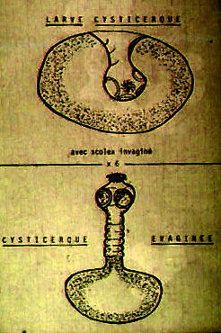
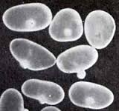
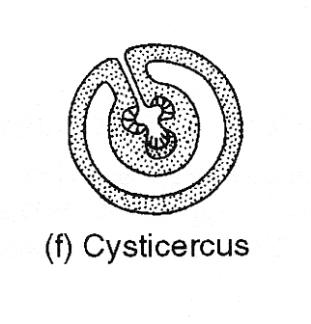
CYSTICERCOSE ou ladrerie:
Définition: La cysticercose est une cestodose larvaire
due au développement chez l’homme de la forme larvaire du
Taenia solium
“ Cysticercus cellulosae “
• Cysticerques
Repartition géographique:
identique à T. solium
• Homme = HD et HI
– Nombre variable
– Viable au début de l’infection
– Se calcifie en 3 ans
- Vésicule 1 cm le plus souvent).
- contient un liquide cristallin.
- 1 seul scolex invaginé en doigt de gant.
Contamination :
Ingestion accidentelle d’embryophores
(légumes souillés) +/-
Auto-contamination:
Libération d ’embryophores dans
l’estomac par péristaltisme inversé +++

Slide 15
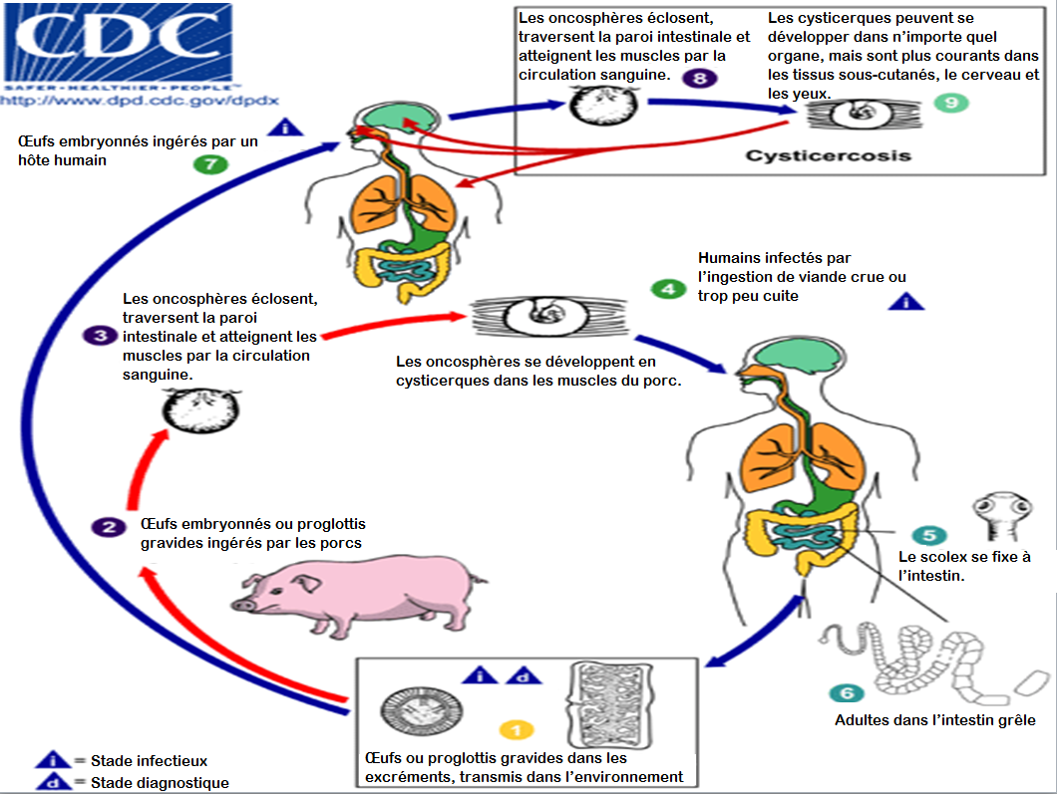
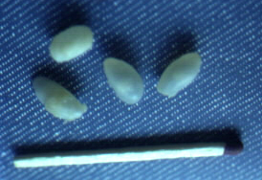
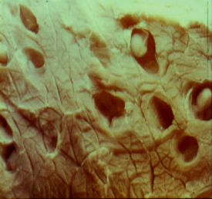

Slide 16
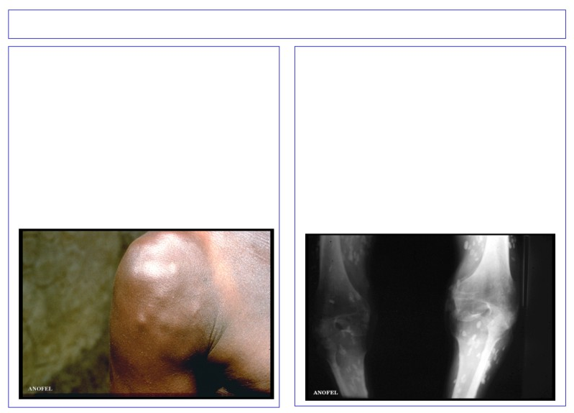
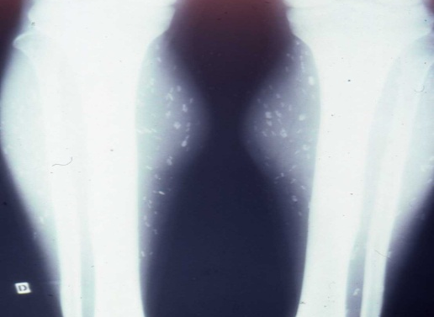
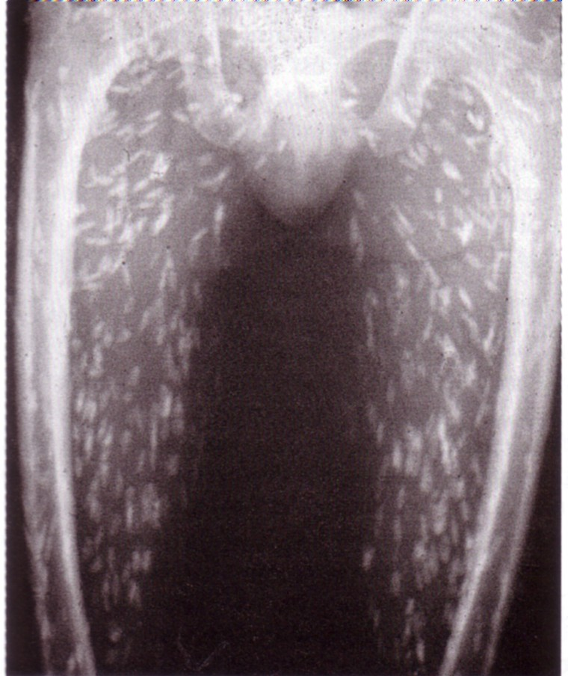
CLINIQUE
Manifestations fonction de la localisation des cysticerques
Cysticercose sous-cutanée
Cysticercose musculaire
- Benigne
- Nodules:
- Benigne
• Mobiles
- +/- myalgies dont l’intensité est fonction du nombre de larves.
• Indolores
- Diagnostic radiologique fortuit :
• Non inflammatoires
Après des années les larves meurent et se calcifient donnant une image en grains d’avoine.

Slide 17
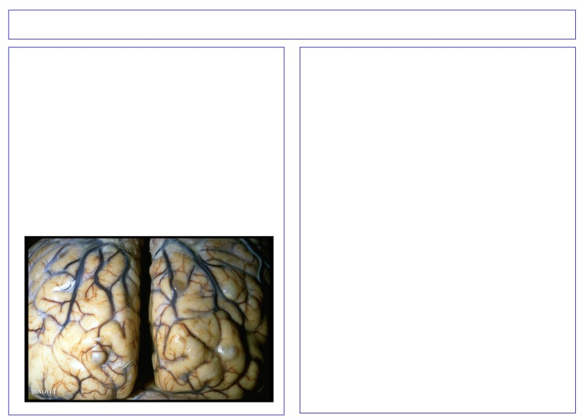
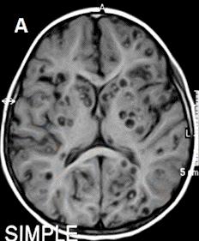
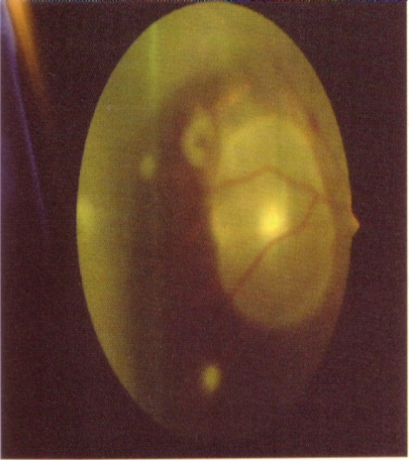
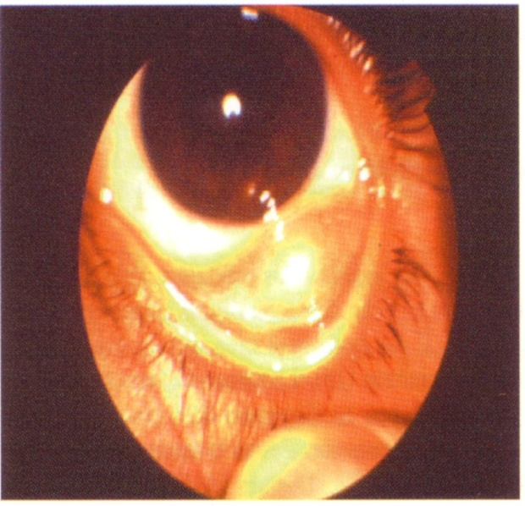
Manifestations fonction de la localisation des cysticerques
Cysticercose cérébrale :
Neurocysticercose
Cysticercose oculaire
- Signes inflammatoires
• Conjonctivite
- Signes variables, non spécifiques
• Uvéite
• Inflammation palpébrale
- Céphalées
- Signes pseudo-tumoraux
- Epilepsie
• Exophtalmie
• Troubles de la vision
• Céphalées

Slide 18
Diagnostic :
• NFS:
– HEOS (phase de migration larvaire)
– Non spécifique
• Détection des anticorps (sérologie) +++
– Sérum
– LCR (neurocysticercose)
• Imagerie médicale +++
• Examen parasitologique des selles
– Mise en évidence d’œufs de Taenia , annaux , En cas de taeniasis associé .
• Biopsie : +/- sous cutanée, musculaire, orbitaire
- Fond d’œil : Cysticerque oculaire.

